Slide 1
데이터베이스
1. 대학 데이터베이스
2. 게시판 데이터베이스
권민현

Slide 2
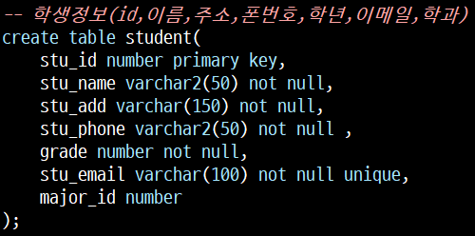
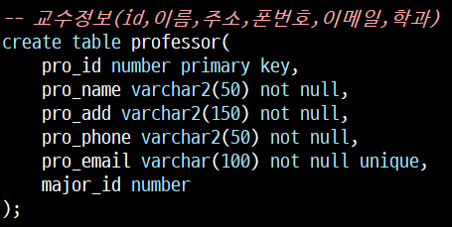
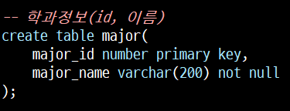
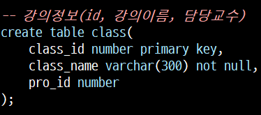
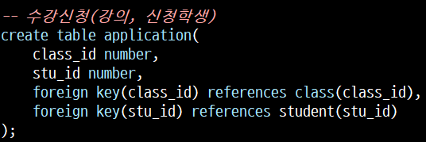
대학 데이터베이스
- 필요 테이블 : 학생 정보 테이블, 교수 정보 테이블, 학과 정보 테이블, 수강 강의 정보 테이블, 수강 신청 테이블
1) 학생 정보 테이블 생성
2) 교수 정보 테이블 생성
3) 학과 정보 테이블 생성
4) 수강 강의 정보 테이블 생성
5) 수강 신청 테이블 생성
외래 키 참조

Slide 3
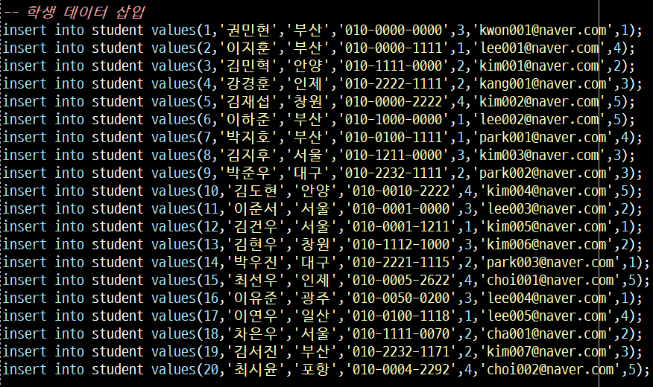
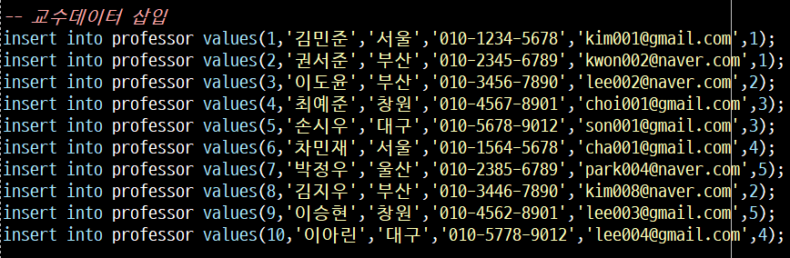
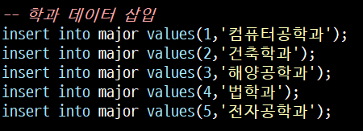
- 각 테이블에 데이터 삽입
1) 학생 데이터 삽입
2) 교수 데이터 삽입
3) 학과 데이터 삽입

Slide 4
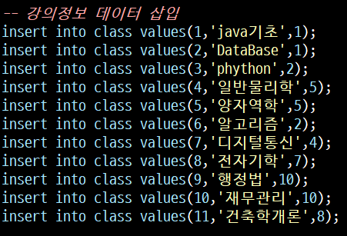
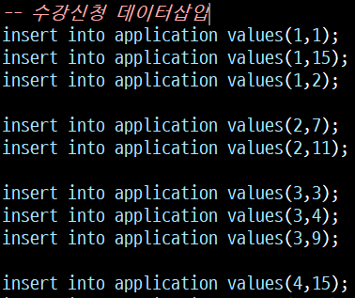
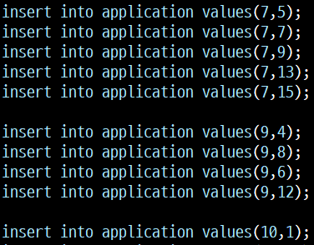
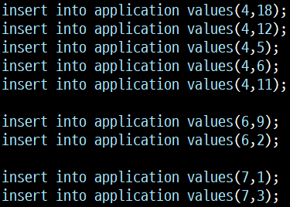
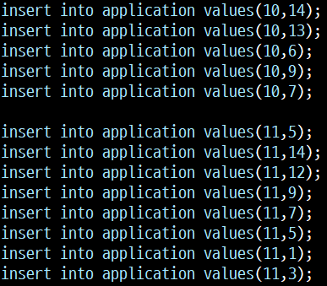
4) 수강 강의 정보 데이터 삽입
5) 수강 신청 데이터 삽입
Class테이블의 class_id와 student테이블의 stu_id를 참조하여 데이터 삽입

Slide 5
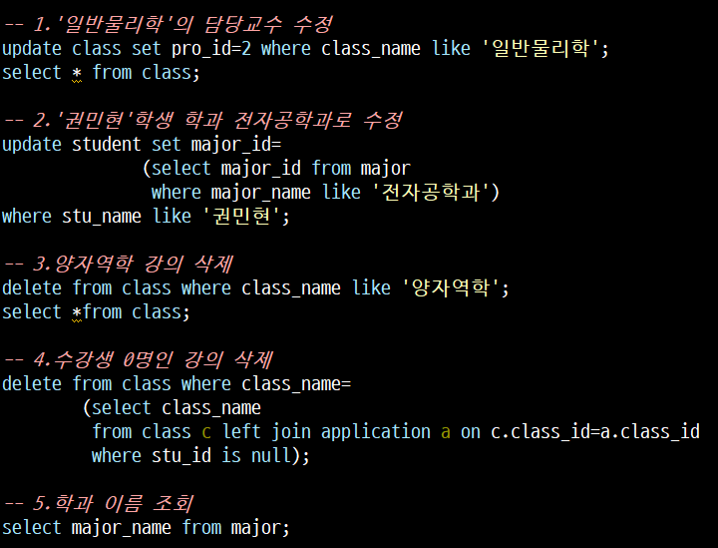
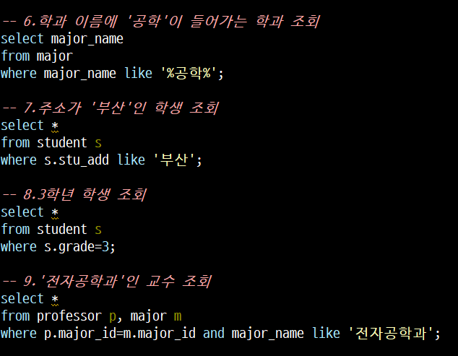

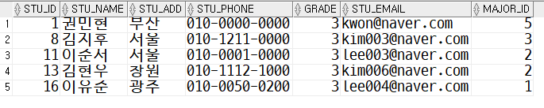
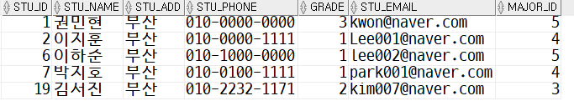
-SQL문
6)
8)
7)
9)

Slide 6
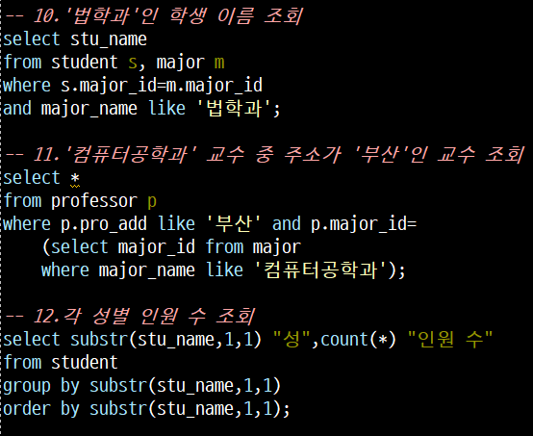



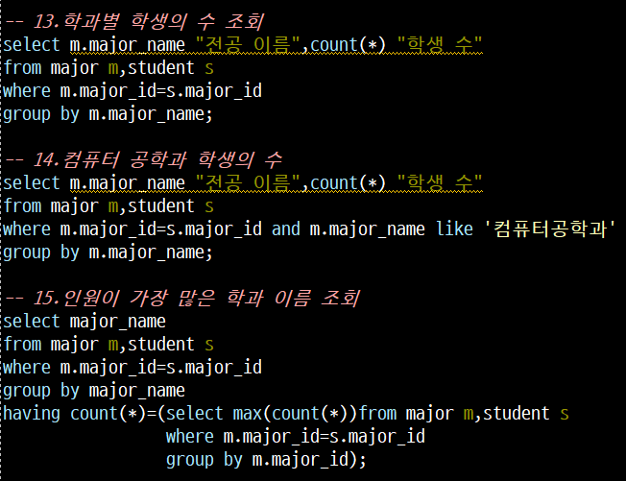
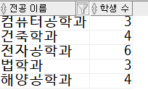

10)
11)
12)
13)
14)
15)

Slide 7
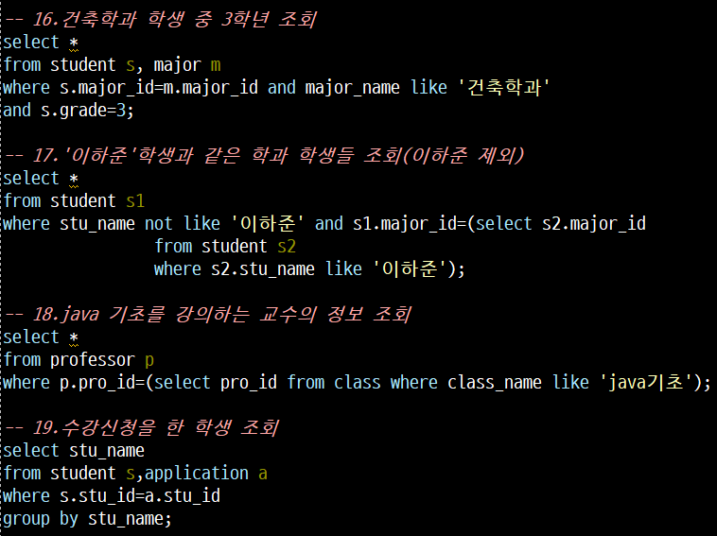
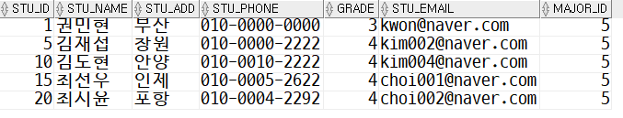



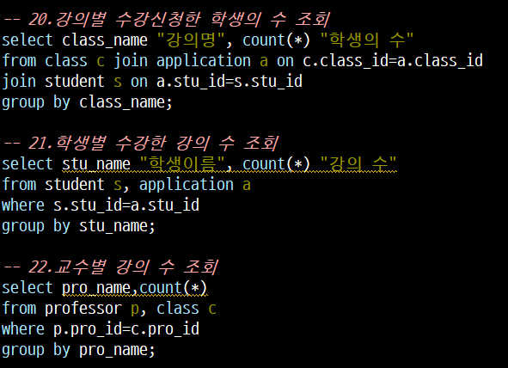
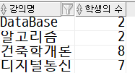
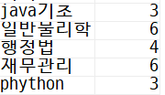
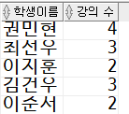
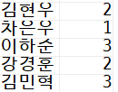
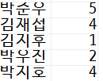


16)
17)
18)
19)
20)
21)
22)

Slide 8
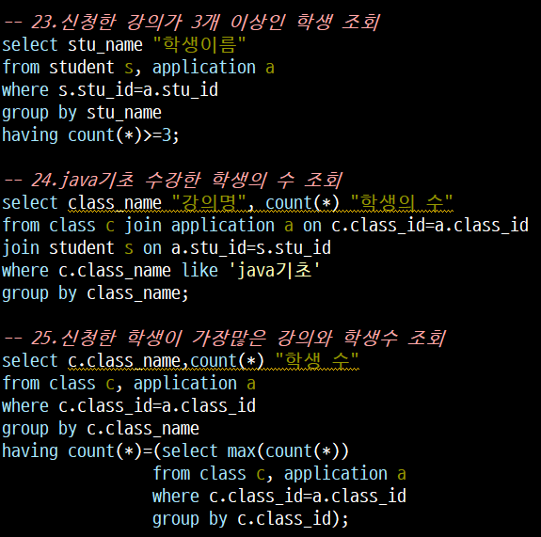




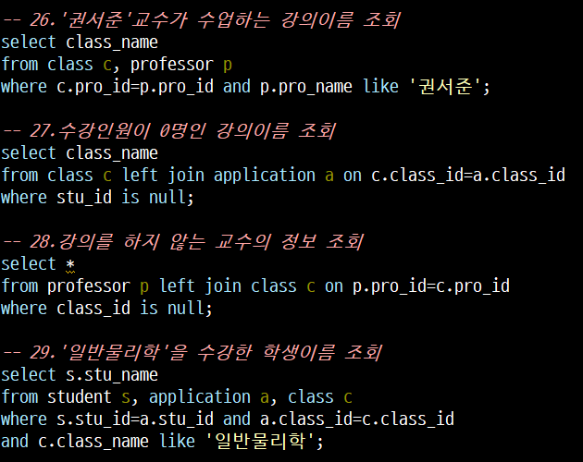


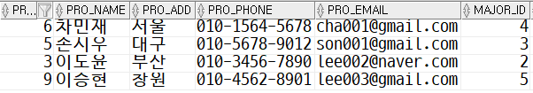


23)
24)
25)
26)
27)
28)
29)

Slide 9
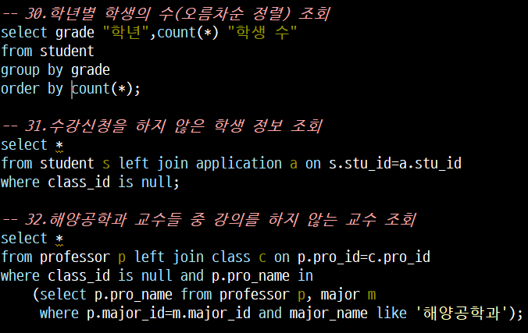
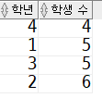
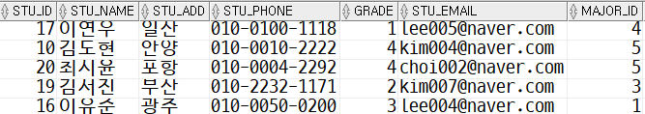
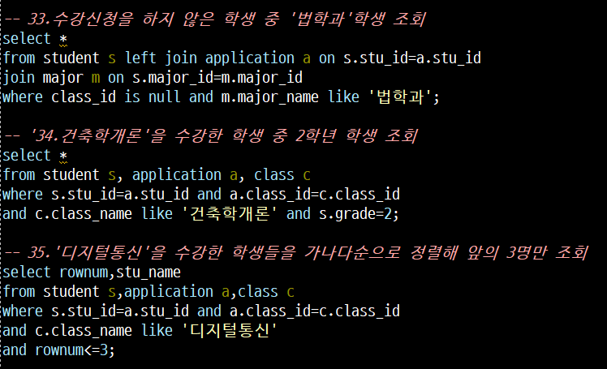

30)
31)
32)
33)
34)
35)

Slide 10

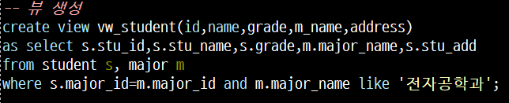
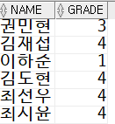
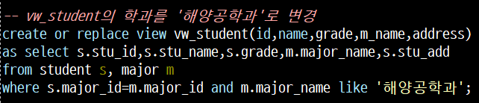


-View
- View 생성, 수정, 삭제, 뷰를 사용한 Sql문
생성)
sql문)
수정)
삭제)

Slide 11
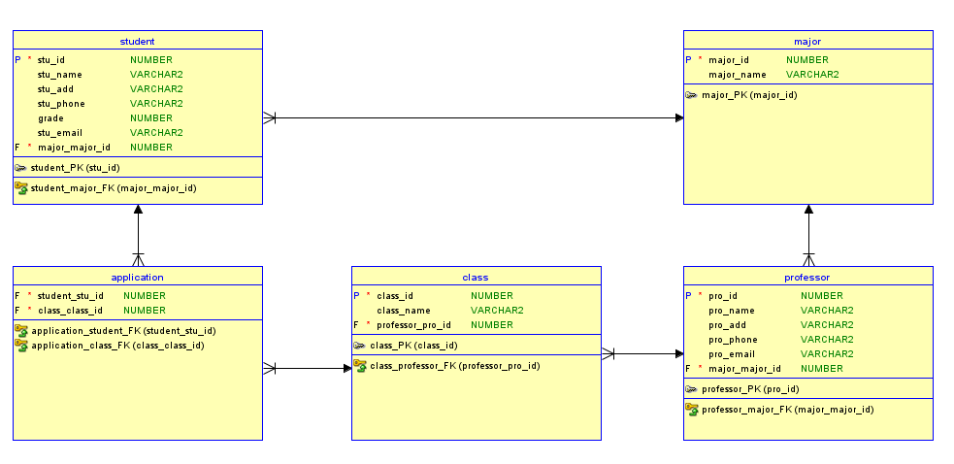
대학 데이터베이스 물리 모델링

Slide 12
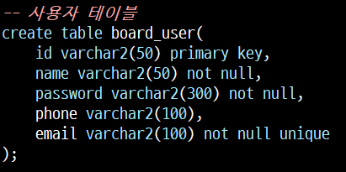
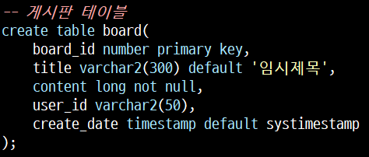
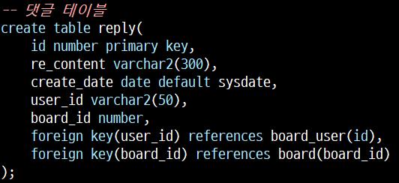
2. 게시판 데이터베이스
- 필요 테이블 : 유저 테이블, 게시판 테이블, 댓글 테이블
1) 유저 정보 테이블 생성
2) 게시판 테이블 생성
3) 댓글 테이블 생성
외래 키 참조

Slide 13
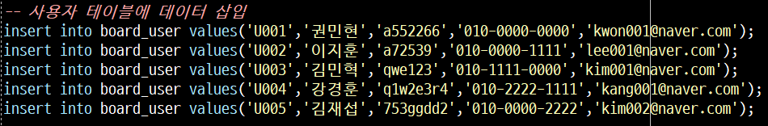
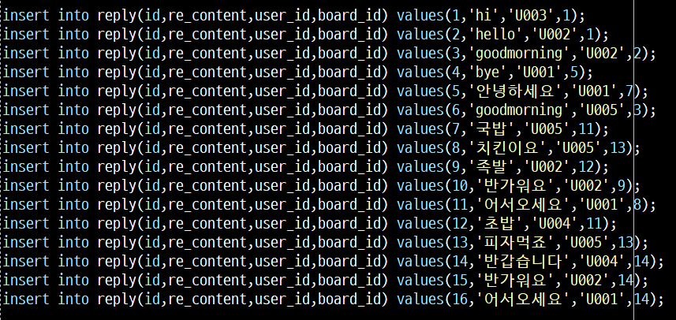
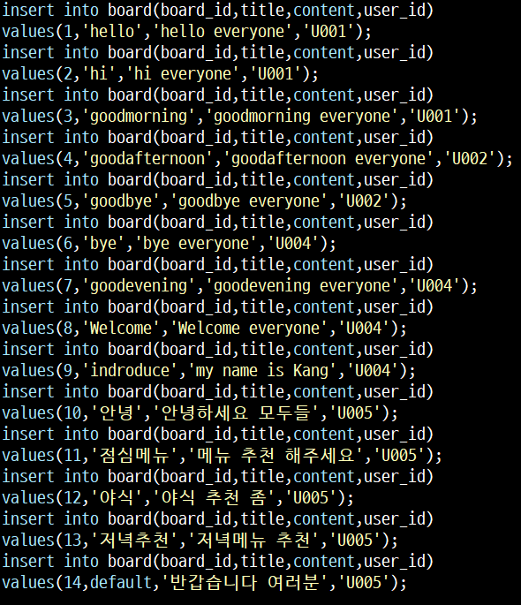
1) 유저 데이터 삽입
3) 댓글 데이터 삽입
2) 게시판 데이터 삽입

Slide 14

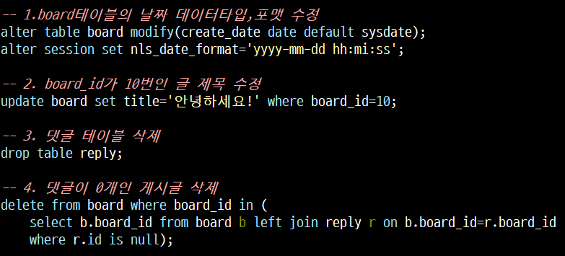
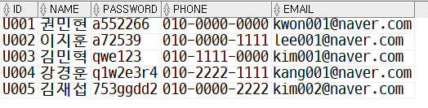

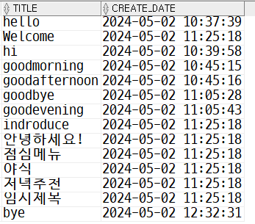
-SQL문
수정, 삭제

Slide 15
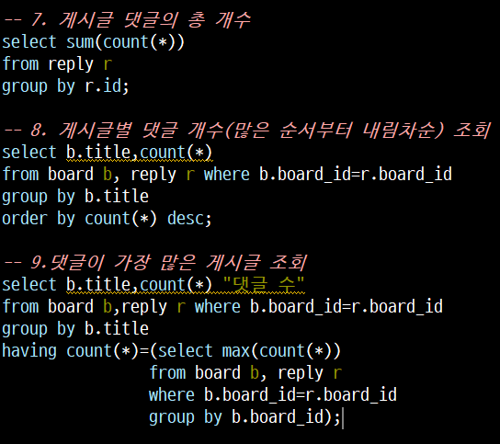

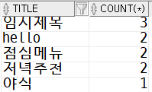





7)
8)
9)
10)
11)

Slide 16







12)
13)
14)
15)
16)

Slide 17







17)
18)
19)
20)
21)

Slide 18

게시판 데이터베이스 물리 모델링

